Slide 1


XIN CHÀO CÁC CON TỚI VỚI BÀI HỌC HÔM NAY

Slide 2



Hãy nêu các bước
rửa tay bằng xà phòng.

Slide 3

Các bước rửa tay bằng xà phòng
1
Làm ướt bàn tay.
  2
Cho xà bông vào lòng bàn tay.
  3
Chà, miết mạnh hai lòng bàn tay.
  4
Chà ngón tay này vào lòng bàn tay kia và ngược lại.
  5
Rửa lại với nước sạch.
Em có nhận xét gì về thứ tự thực hiện các bước trên?

Slide 4
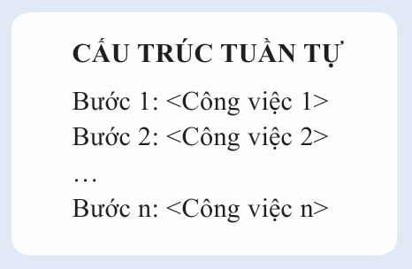
Quan sát và cho biết cấu trúc tuần tự là gì?

Slide 5
BÀI 18
THỰC HÀNH VỀ CẤU TRÚC TUẦN TỰ

Slide 6
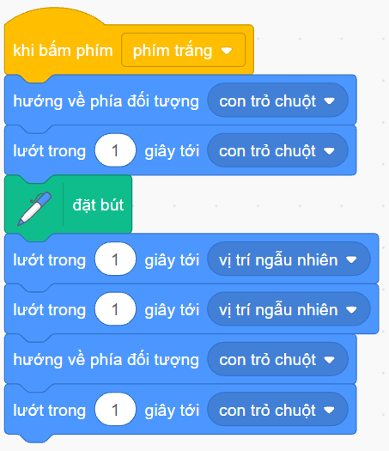
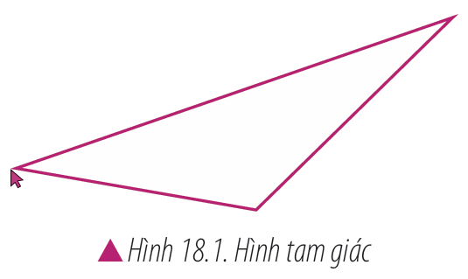
THỰC HÀNH 1
Chương trình vẽ hình tam giác

Slide 7

THỰC HÀNH 1
HOẠT ĐỘNG NHÓM
Em cùng bạn thảo luận và thực hiện:
Xây dựng các bước vẽ hình tam giác (hình 18.1).
Lập chương trình có cấu trúc tuần tự vẽ hình tam giác.
Chương trình vẽ hình tam giác

Slide 8
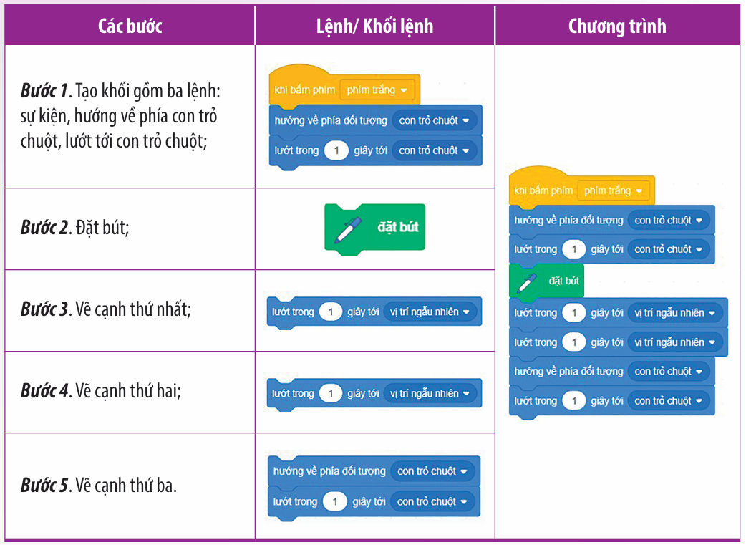


Slide 9
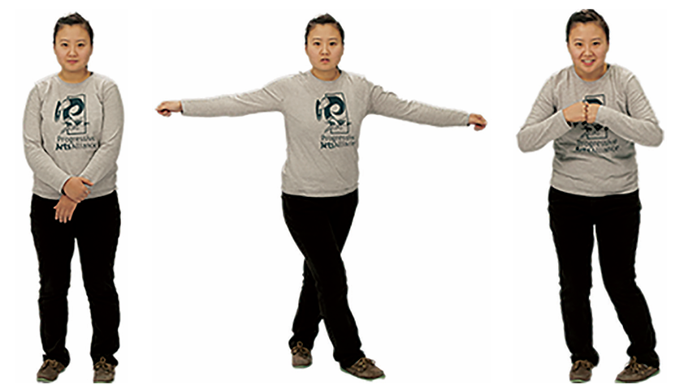
THỰC HÀNH 2
Em cùng bạn thảo luận và thực hiện:
Lập chương trình có cấu trúc tuần tự điều khiển nhân vật Anina Dance nhảy múa.

Slide 10



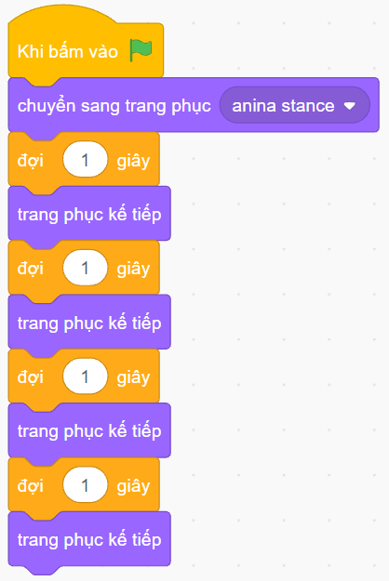
Thực hành theo nhóm
1. Xóa nhân vật mèo.
2. Thêm nhân vật Anina Dance.
Hình 18.4
3. Tạo đoạn chương trình giống như hình 18.4
4. Hoàn thiện chương trình; chạy thử .

Slide 11
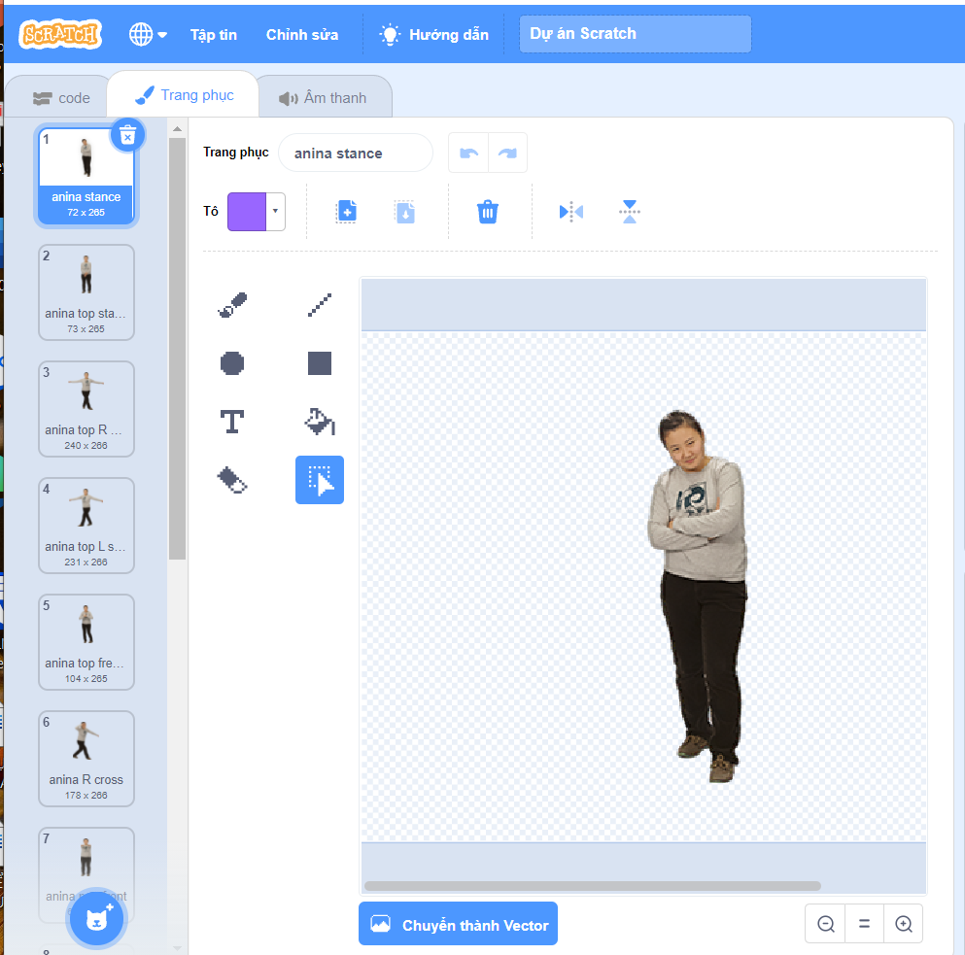

Chú ý:
Để xem được số trang phục của một nhân vật, tại cửa sổ Scratch em nháy chuột chọn thẻ Trang phục, quan sát dãy các trang phục ở bên trái màn hình (hình 18.5).

Slide 12



LUYỆN TẬP
Em cùng bạn thực hiện:
Lập chương trình điều khiển nhân vật Mèo thực hiện các hành động sau theo trình tự:
Di chuyển 20 bước
Nói “ Xin chào”
Di chuyển 20 bước
Chuyển trang phục kế tiếp

Slide 13
GHI NHỚ
– Một số nhân vật trong Scratch có nhiều trang phục.
– Khi thay đổi trang phục (tư thế) liên tục sẽ tạo hiệu ứng hoạt hình.

Slide 14

CẢM ƠN CÁC CON ĐÃ LẮNG NGHE

